Slide 1
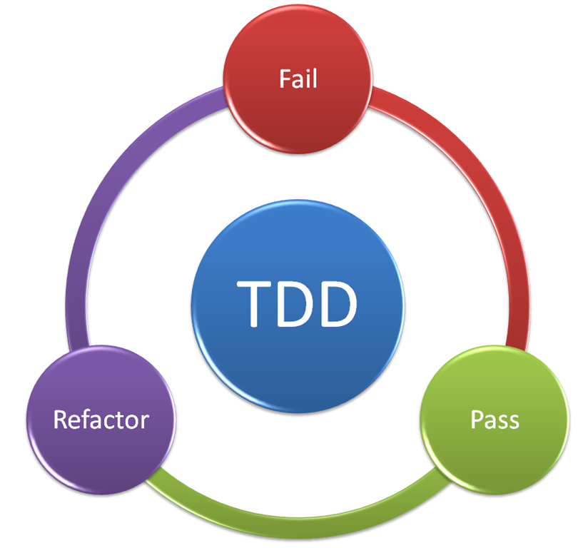
TDD – TEST-DRIVEN DESIGN

Slide 2
Introdução
QUALIDADE EM
SOFTWARE

Slide 3
Introdução: Qualidade em Software
Confiabilidade
  Faz o que deve fazer?
Usabilidade
  É fácil de usar?
Eficiência
  Usa recursos sem desperdiçar?
Fonte: A Model for Software Product Quality Prediction (BRIJENDRA, 2012)
Notes:
Baseado em definições de diversos autores

Slide 4
Introdução: Qualidade em Software
Facilidade de Manutenção
  Gasto muito tempo para manutenções?
Portabilidade
  Funciona em outro computador, rede, plataforma... ?
Fonte: A Model for Software Product Quality Prediction (BRIJENDRA, 2012)
Notes:
Portabilidade: Não só entre SO's diferentes

Slide 5
Introdução
TESTES
Qual o seu objetivo?

Slide 6
Introdução: Testes - Objetivo
“Teste é
o processo de executar um programa
com a intenção de encontrar erros.”
Fonte: The Art of Software Testing (MYERS et al., 2011)
Notes:
Definição equivocada:
- Testes para garantir que não há erros
Pessoas são orientadas a metas
- Meta – não há erros
- Tendencia a testar casos que não apresentem erros

Slide 7
Introdução
NÍVEIS DE TESTES

Slide 8
Introdução: Níveis de Testes
Aceitação
  Visão do Cliente
Sistema / Integração
  Interação entre Módulos
Componente (Teste Unitário)
  Componente Único
Fonte: Adaptado de IEEE Standard for Software and System Test Documentation - IEEE Std 829, 2008
Notes:
Norma deixa livre a subdivisão de Sistema / Integrado dependendo da complexidade / tamanho do projeto e estrutura da organização.

Slide 9
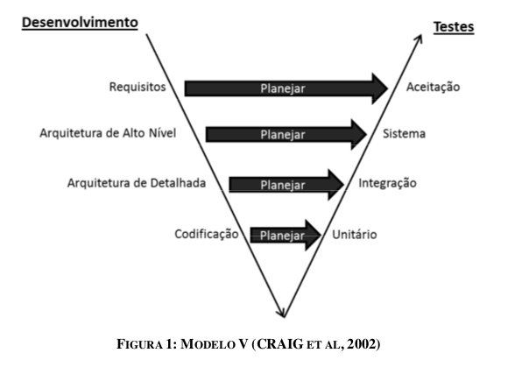
Introdução: Níveis de Testes
Notes:
Planejamento dos testes antes do desenvolvimento da etapa

Slide 10
TDD
Test-driven Development

Slide 11
TDD: Processo
Tradicional
Design
Código
Testes
Fonte: Test Driven - Practical TDD and Acceptance TDD for Java Developers (Lasse Koskela, 2008)
Notes:
E houve Proposta para pensar nos testes antes de codificar

Slide 12
TDD: Processo
Teste antes
Design
Testes
Código
Fonte: Test Driven - Practical TDD and Acceptance TDD for Java Developers (Lasse Koskela, 2008)
Notes:
Mas o ciclo de testes acaba mostrando falhas no design

Slide 13
TDD: Processo
Design revisto a cada ciclo
Testes
Código
Design
Fonte: Test Driven - Practical TDD and Acceptance TDD for Java Developers (Lasse Koskela, 2008)
Notes:
Design é sempre revisto = revisão = Refatoração

Slide 14
TDD: Processo
Revisão de Design = REFATORAÇÃO
Testes
Código
Refatoração
Fonte: Test Driven - Practical TDD and Acceptance TDD for Java Developers (Lasse Koskela, 2008)

Slide 15
TDD: Processo
“Escreva código apenas para
corrigir um teste em falha”
Fonte: Test Driven - Practical TDD and Acceptance TDD for Java Developers (Lasse Koskela, 2008)

Slide 16
TDD: Vantagens
Design construido de modo incremental
Teste de interface dos módulos
O teste incentiva o bom design
Torna código facilmente testável
Fácil de testar = fácil de dar manutenção

Slide 17
TDD: Doença incurável
Uma vez entendendo e usando o TDD
nunca mais se escreve código
de outra maneira diferente

Slide 18
TDD NA PRÁTICA
Com Java

Slide 19
TDD na prática
Caso para exercício
  Sistema de gerenciamento financeiro
    Atualmente trabalha apenas em R$.
  Requisito
    Precisa também trabalhar com diferentes moedas
Fonte: Test-Driven Development: By Example (Kent Back, 2003)

Slide 20
TDD na prática
Casos de uso
Ação | Cotas | Preço USD | Total USD
IBM | 1000 | 25 | 25000
GE | 400 | 100 | 40000
 |  |  | 65000
Ação | Cotas | Preço | Total
IBM | 1000 | 25 USD | 25000 USD
GE | 400 | 140 EUR | 56000 EUR
 |  |  | 103400 USD
 | USD | EUR
 | 1 | 1,4
Fonte: Test-Driven Development: By Example (Kent Back, 2003)

Slide 21
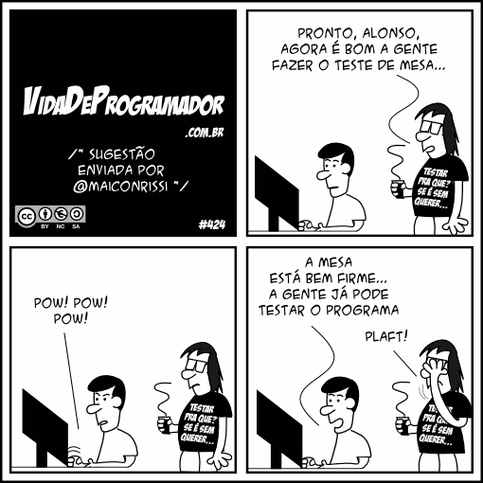
MÃO NA MASSA!!!
git clone https://github.com/cassianoalves/tdd-dojo.git

